Slide 1
TIẾNG VIỆT 1
Tập 1
Tuần 3
Bài 11: b – bễ

Slide 2



Tập đọc

Slide 3
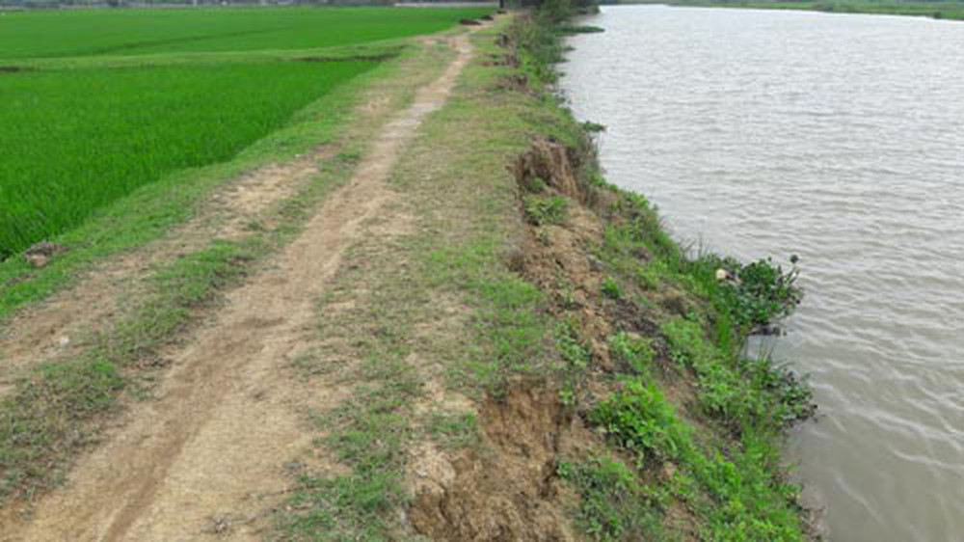

Slide 4
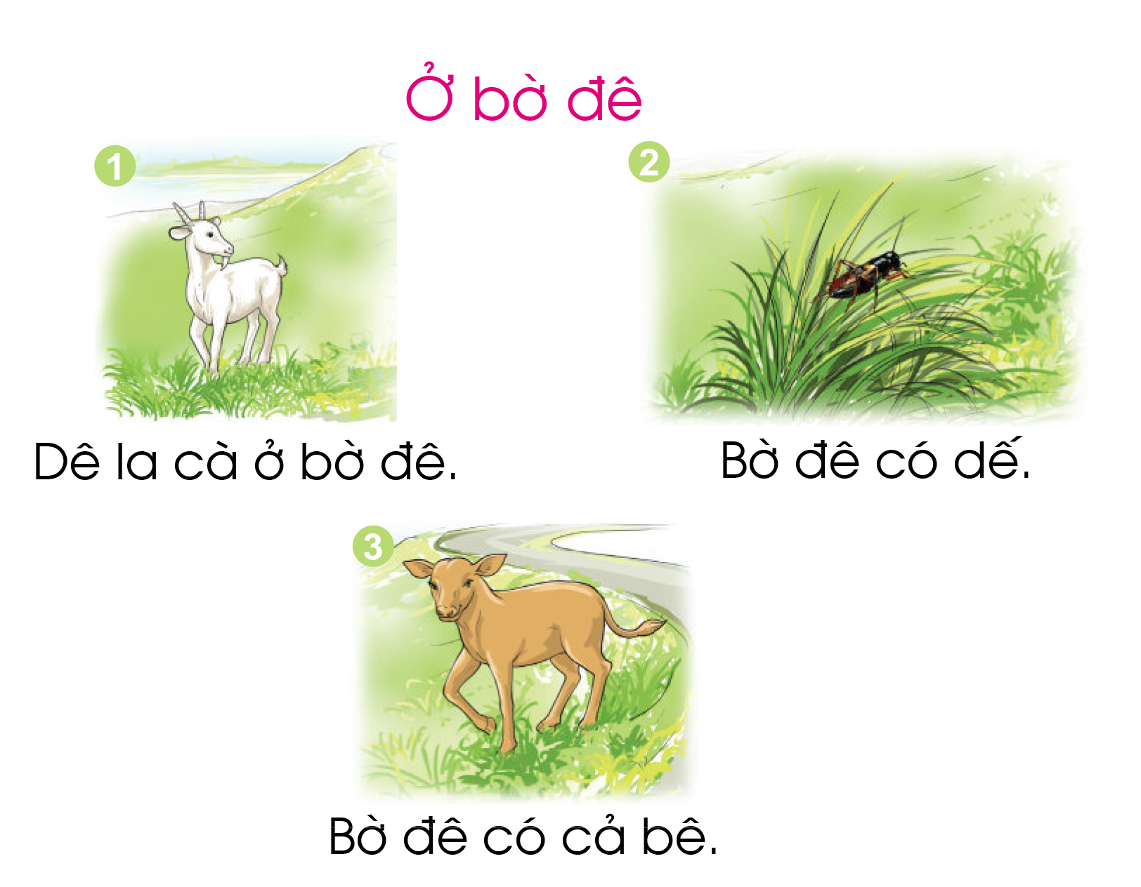
4. TËp ®äc

Slide 5
Từ khó
bờ đê
dế
be be

Slide 6
4. TËp ®äc
1
2
3

Slide 7
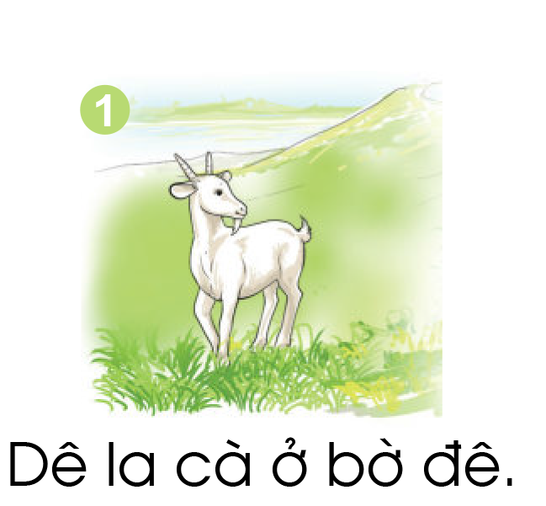

Slide 8


Slide 9
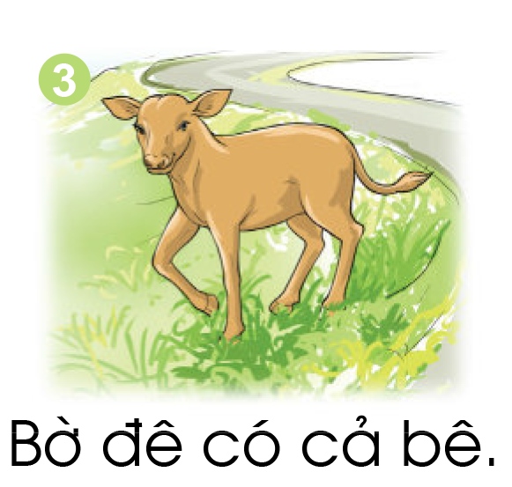

Slide 10
4. TËp ®äc

Slide 11






TẬP VIẾT

Slide 12

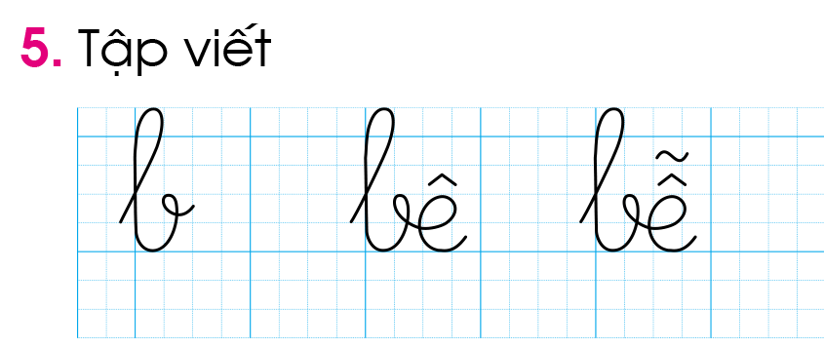

Slide 13

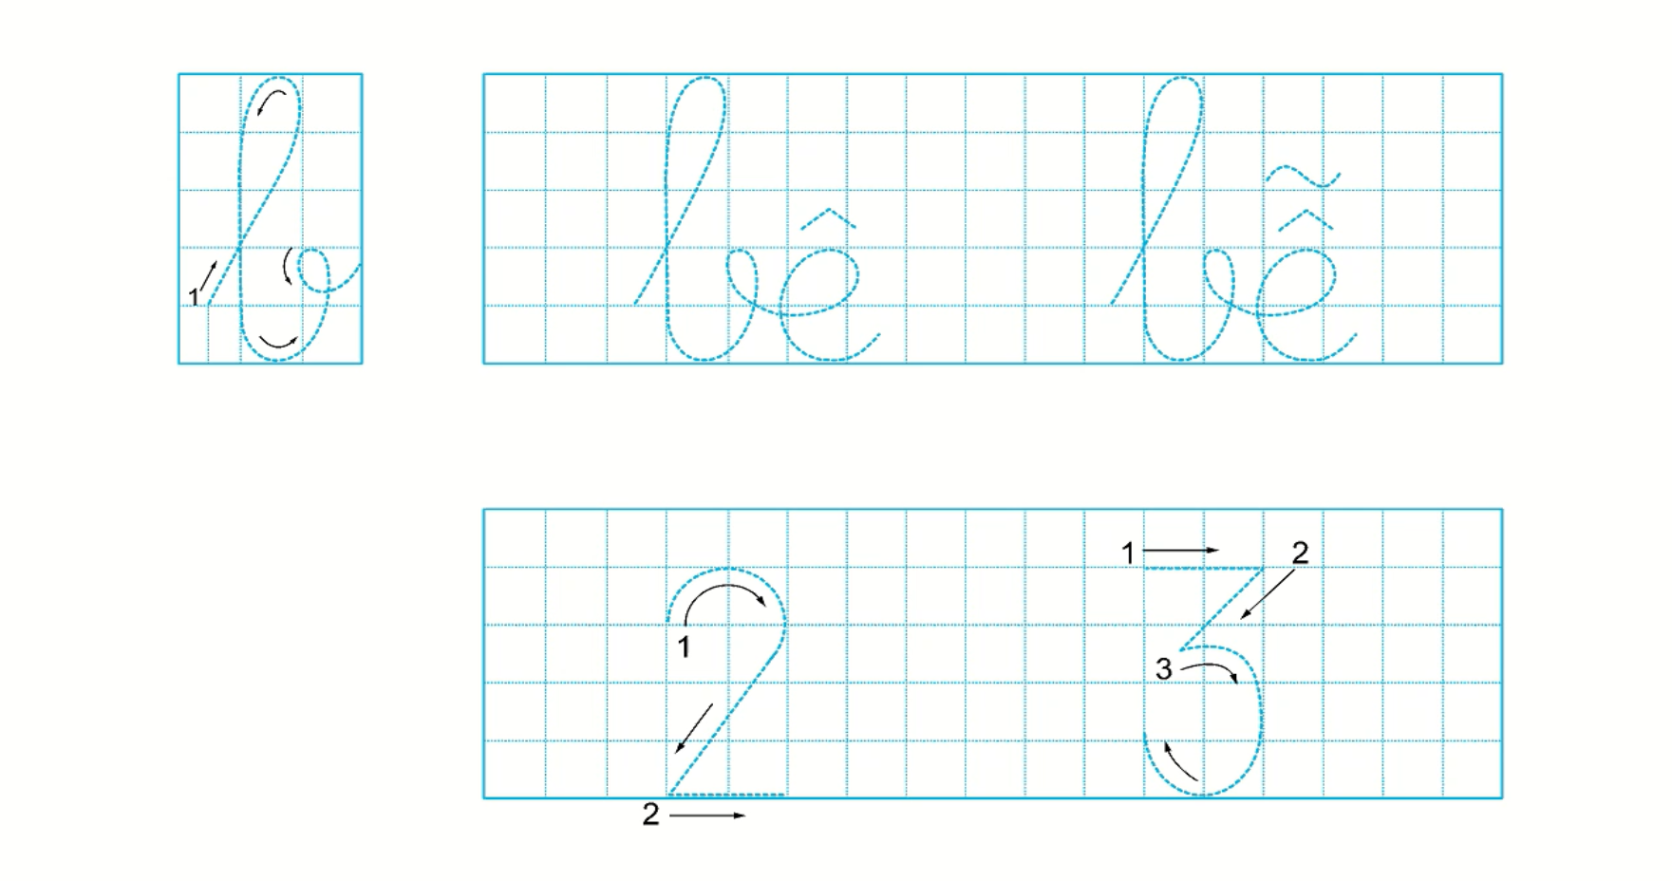

Slide 14

VIẾT BẢNG CON:

Slide 15


Slide 16


Slide 17


Slide 18




DẶN DÒ

Slide 19
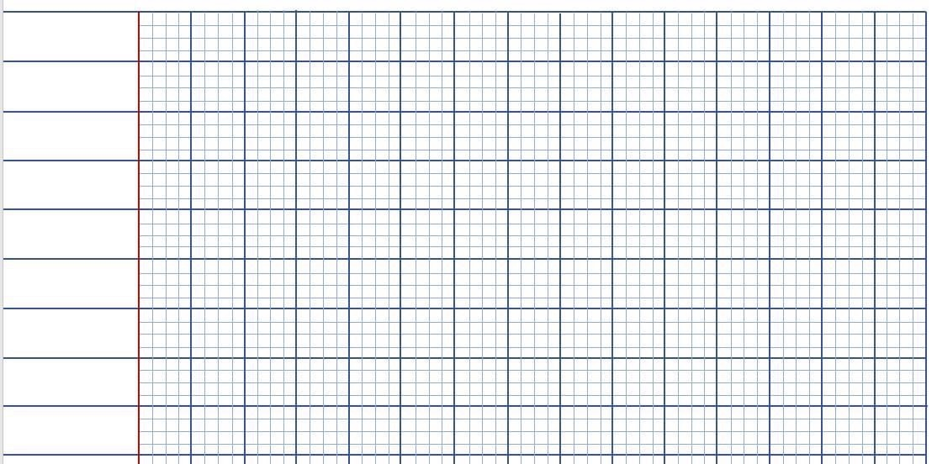

b
1
Luyện viết
bê
1
bễ
1
Đọc lại bài 11

